Slide 1

Mercado de trabalho no Brasil

Slide 2
TÓPICOS
Objetivo
Etapas
Ferramentas
Dados
Operações
Análises
WorkFlow
Dashboard
Considerações Finais

Slide 3

OBJETIVO
Analisar dados e levantar insights sobre o mercado de trabalho (Brasil), usando de Base de Dados CAGED e PNAD dos anos (2019 a 2022)

Slide 4
Dados - CAGED
(Cadastro Geral de Empregados e Desempregados)
Registro administrativo que tem como objetivo acompanhar o processo de admissão e demissão dos empregados regidos pelo regime CLT. Contém dados como:
Admissões e desligamentos registrados pelas empresas.
Informações sobre o trabalhador, como raça, gênero, idade, escolaridade.
Informações sobre o empregador, como CNPJ, razão social, endereço, entre outras.
Dados sobre a remuneração do trabalhador, como salário, horas extras e valor do benefício.

Slide 5
Dados - PNAD
(Pesquisa Nacional por Amostra de Domicílios)
Trata-se de uma pesquisa domiciliar do (IBGE) que contém informações sobre a população brasileira como: sexo, idade, grau de instrução, situação ocupacional, número de pessoas ocupadas e desocupadas, renda média dos trabalhadores, entre outros.

Slide 6
ETAPAS
DADOS
TRATAMENTO
CLOUD
ANALISES
Buscar a fonte de dados contendo as informações necessárias para o tema.
Limpezas, transformações
e normalizações.
Transferência dos dados brutos e tratados para armazenamento em nuvem.
A partir dos dados tratados retirar insights trazendo informações relevantes.

Slide 7













Ferramentas

Slide 8












workflow
Extração
Transformação
Carregamento
Dashboard
CLOUD STORAGE
BIGQUERY
Armazenamento
Cloud Storage
Exportação, armazenamento na BigQuery
DATAPROC
APRESENTAÇÃO
PNAD(Pesquisa Nacional por Amostra de Domicílios)
.
ftp.mtps.gov.br
bases do Gaged Nacional

Slide 10

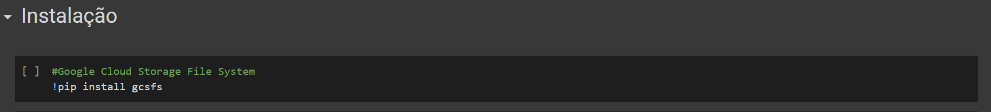
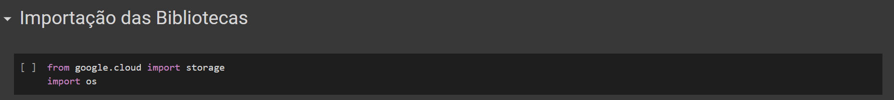
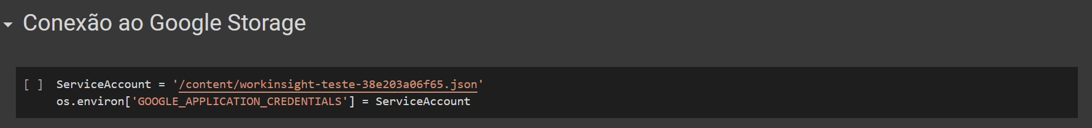
PRÉ-ANÁLISE
CAGED

Slide 11
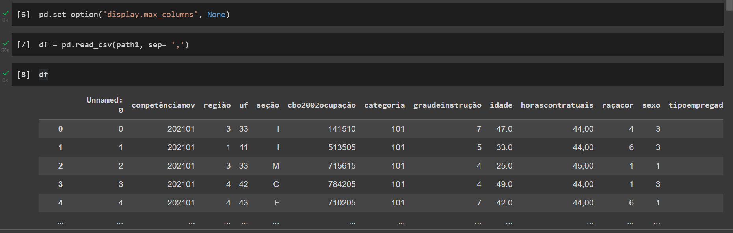
PRÉ-ANÁLISE
CAGED

Slide 12
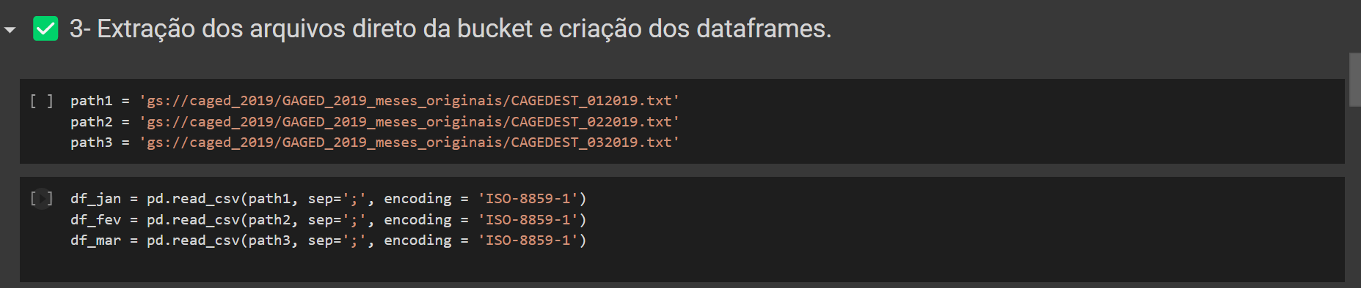
EXTRAÇÃO
CAGED

Slide 13
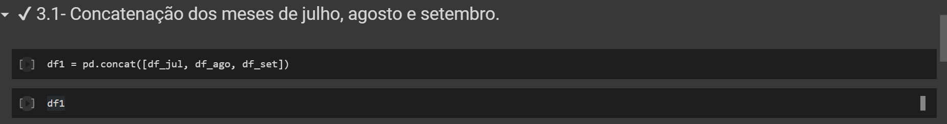
CONCATENAÇÃO
CAGED

Slide 14
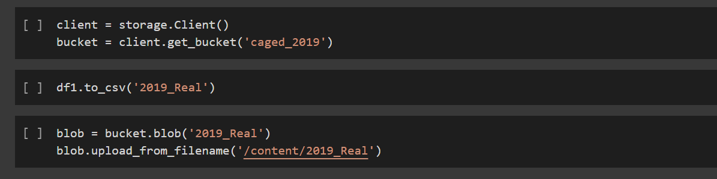
CARREGAMENTO
CAGED

Slide 15


Slide 16
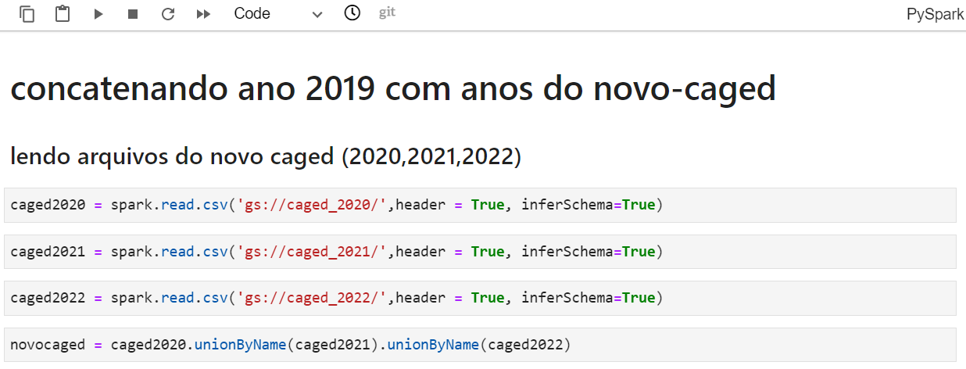
CONCATENAÇÃO
CAGED

Slide 17
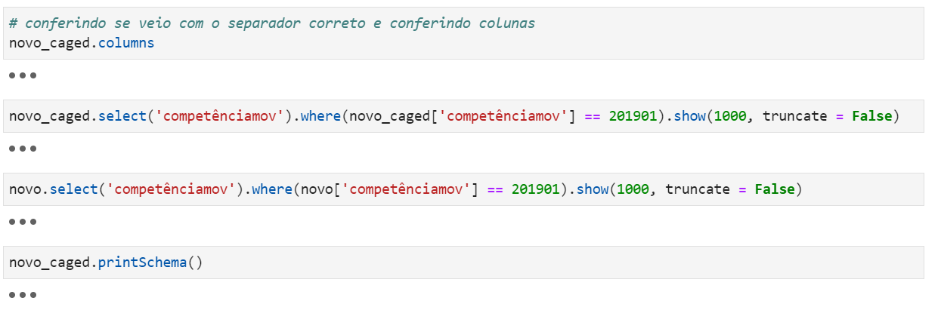
PRÉ-ANÁLISE
CAGED

Slide 18
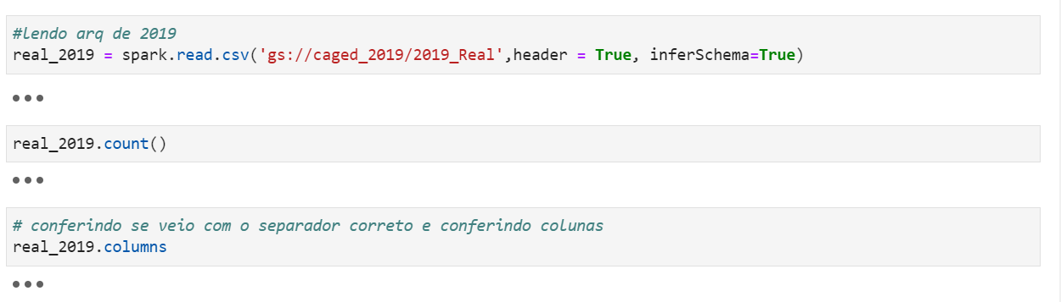
TRATAMENTO
CAGED

Slide 19
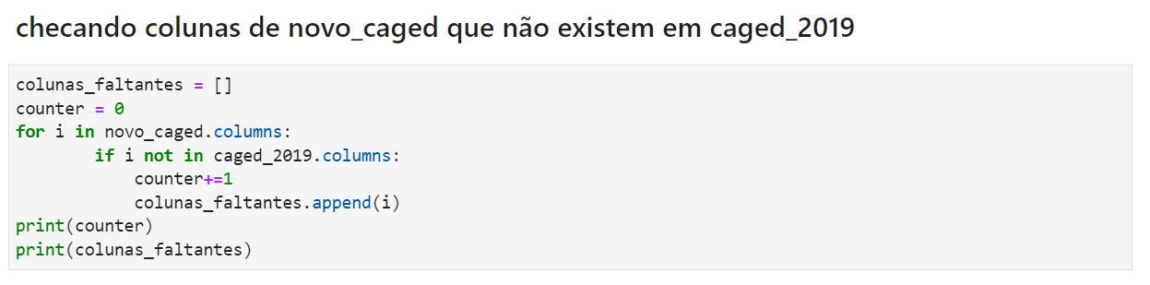
TRATAMENTO
CAGED

Slide 20
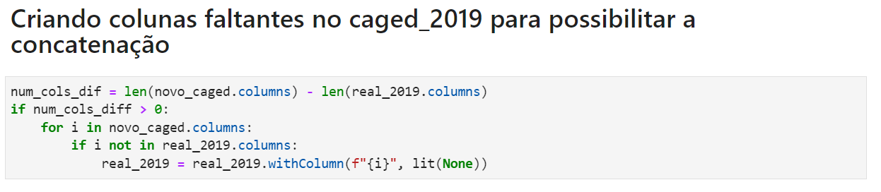
TRATAMENTO
CAGED

Slide 21
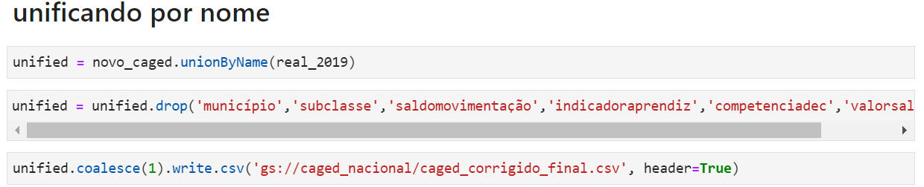
TRATAMENTO
CAGED

Slide 23
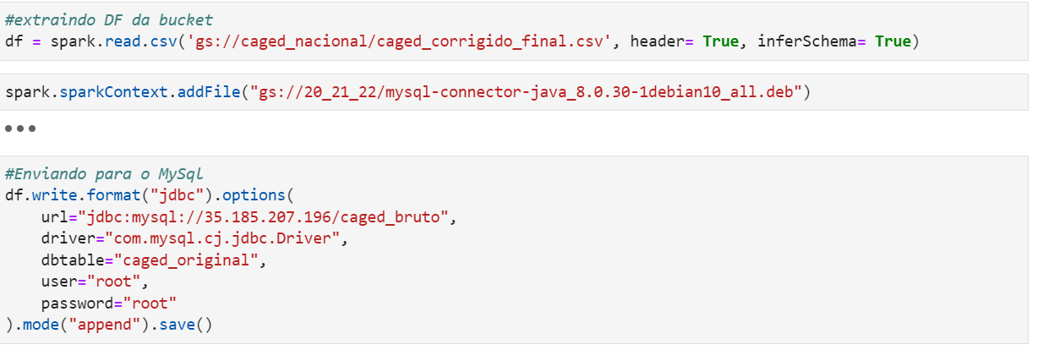
CARREGAMENTO
CAGED

Slide 24
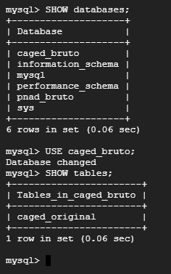
CARREGAMENTO
CAGED

Slide 25
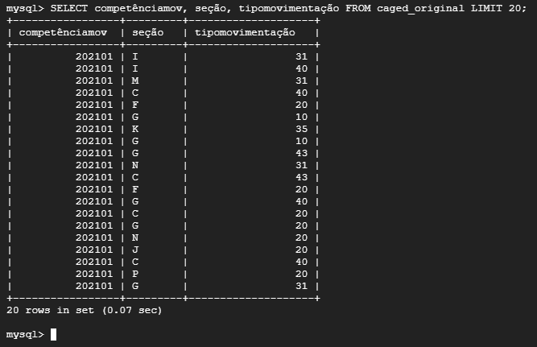
CARREGAMENTO
CAGED

Slide 27
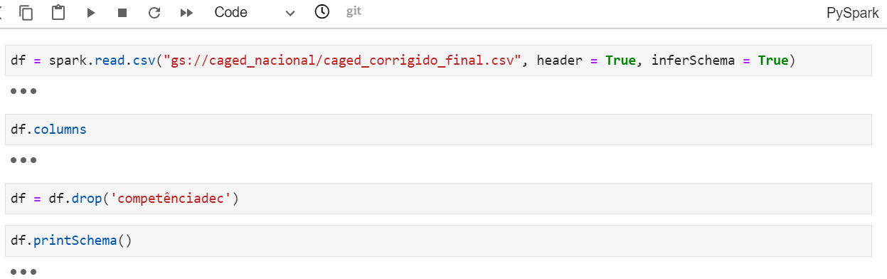
TRATAMENTO
CAGED

Slide 28
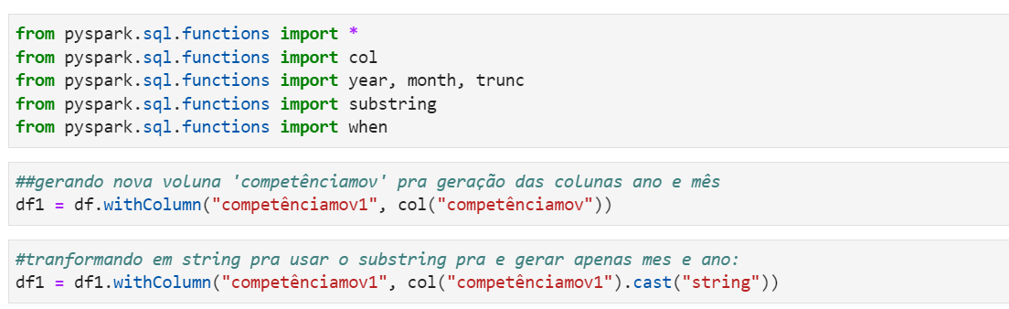
TRATAMENTO
CAGED

Slide 29
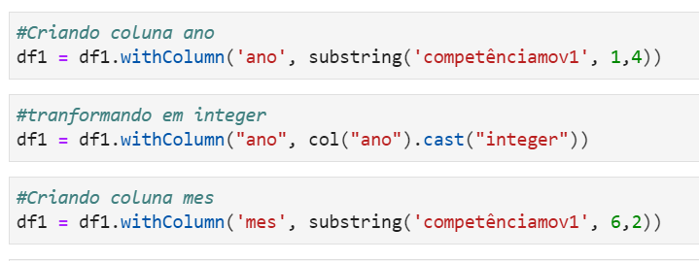
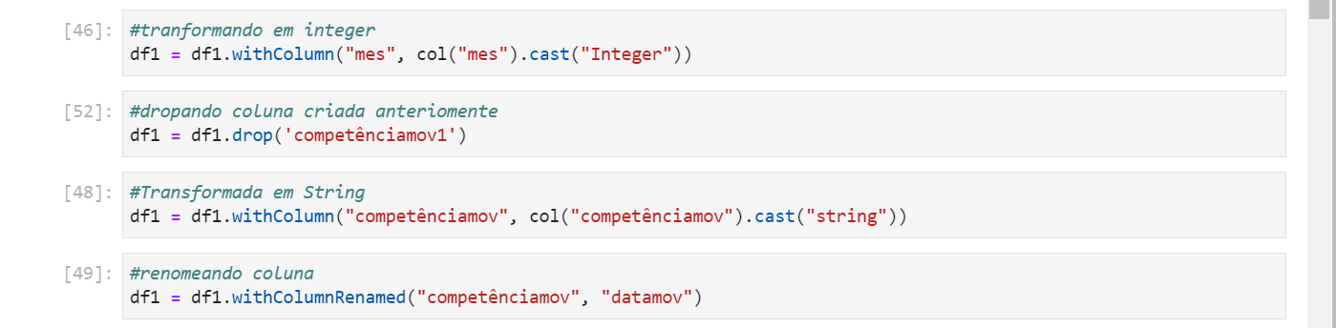
TRATAMENTO
CAGED

Slide 30
TRATAMENTO
CAGED

Slide 31
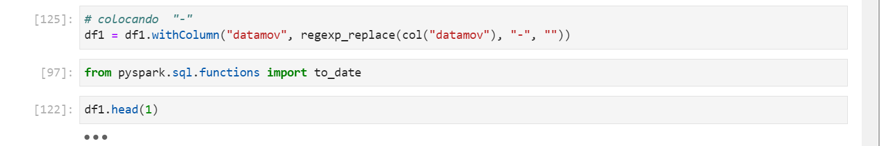
TRATAMENTO
CAGED
Modificando tipo

Slide 32
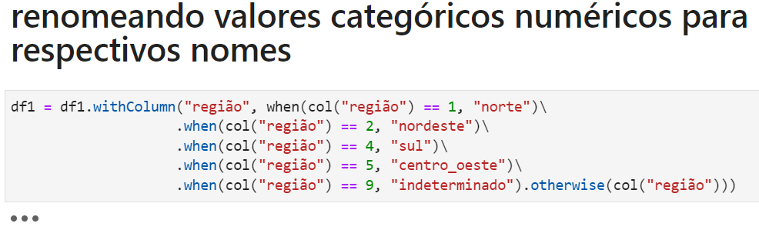
TRATAMENTO
CAGED

Slide 33
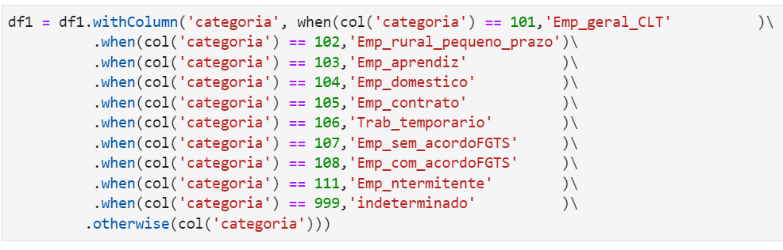
TRATAMENTO
CAGED

Slide 34
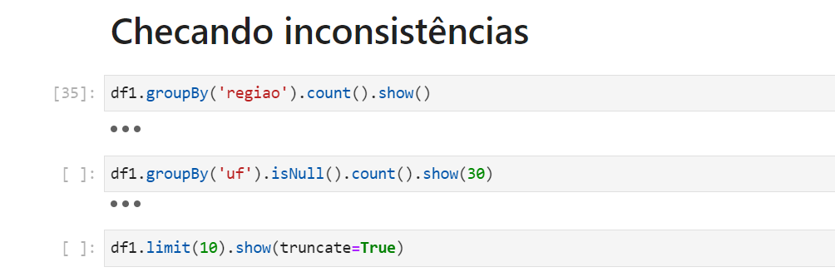
TRATAMENTO
CAGED

Slide 35
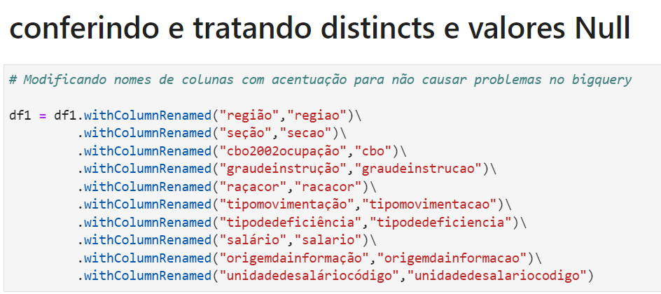
TRATAMENTO
CAGED

Slide 36
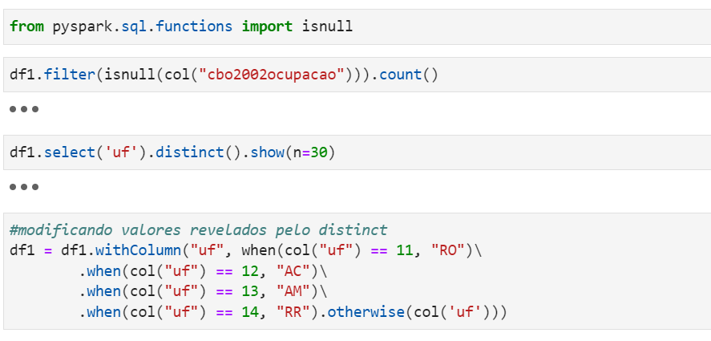
TRATAMENTO
CAGED

Slide 37
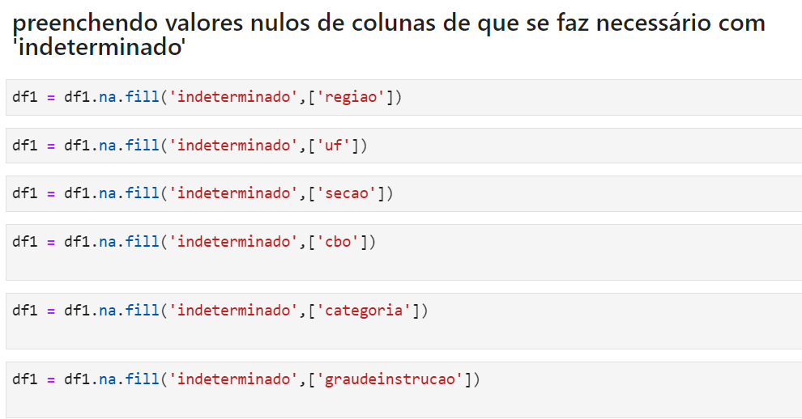
TRATAMENTO
CAGED

Slide 38
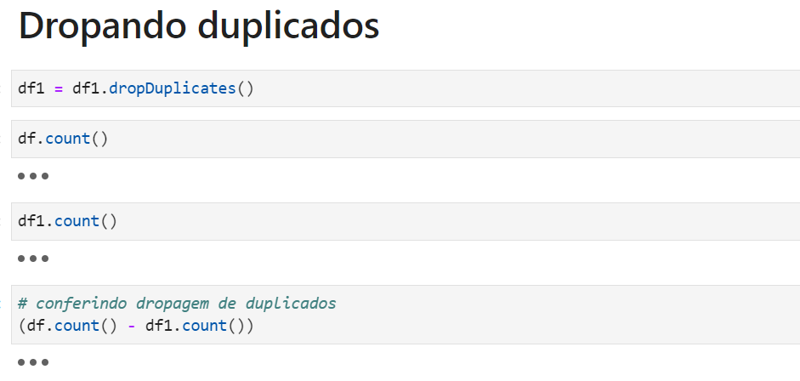
TRATAMENTO
CAGED

Slide 39
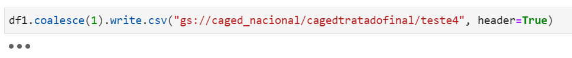
CARREGAMENTO
CAGED
Salvando DataFrame na bucket

Slide 40
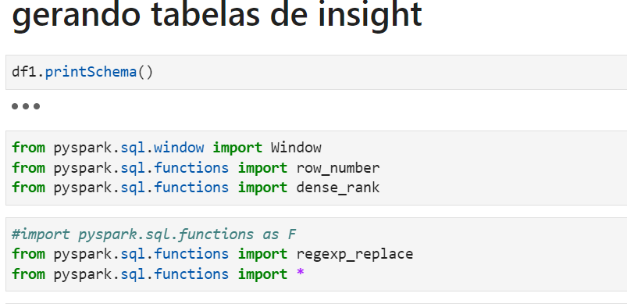
INSIGHTS
CAGED

Slide 41
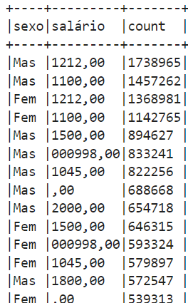
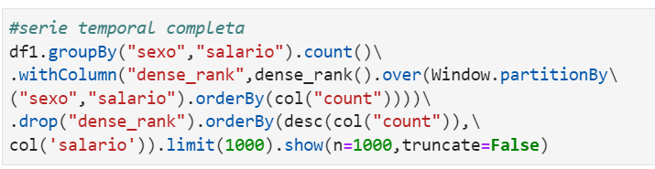
CAGED
INSIGHTS
Qual o salário mais ocorrente por sexo ?

Slide 43
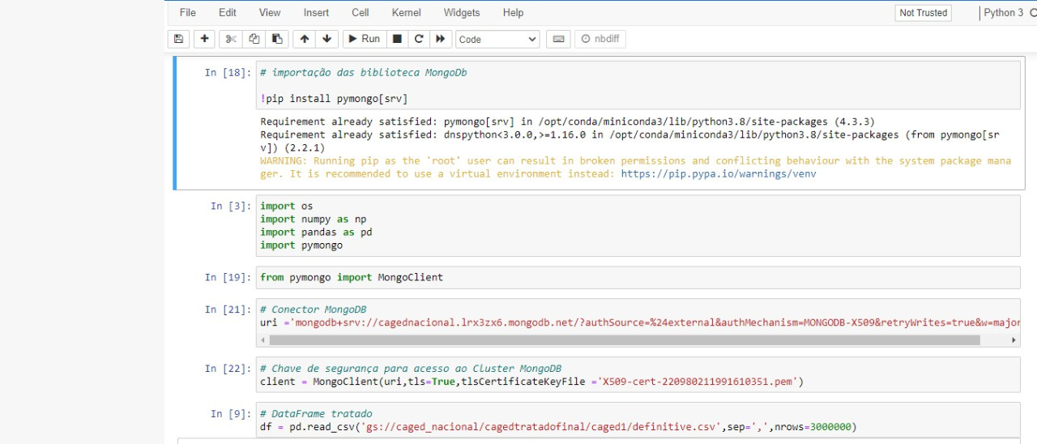
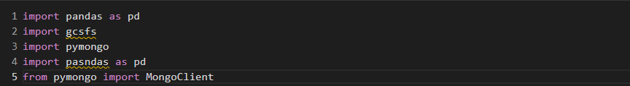
CARREGAMENTO
CAGED

Slide 44
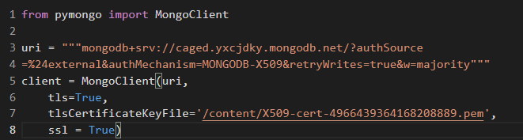
CARREGAMENTO
CAGED

Slide 45
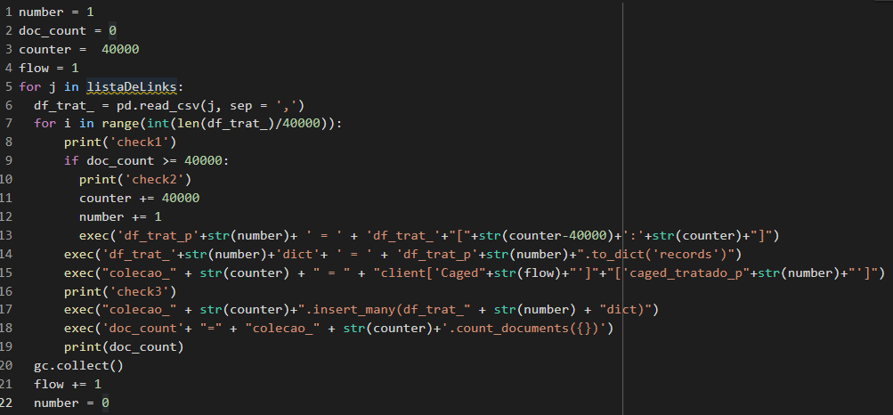
CARREGAMENTO
CAGED

Slide 46
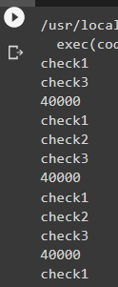
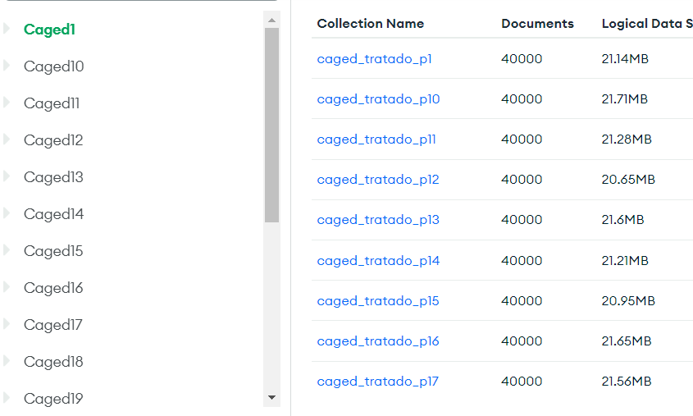
CARREGAMENTO
CAGED

Slide 48
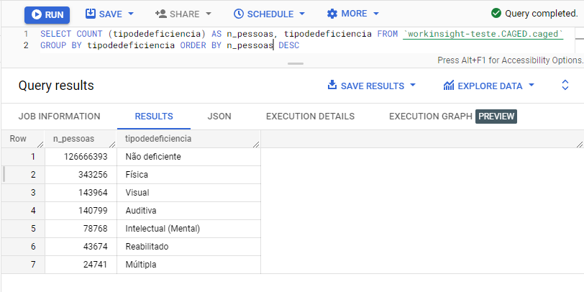
INSIGHTS
CAGED
Quantidade de pessoas com determinado tipo de deficiência
no mercado de trabalho

Slide 50
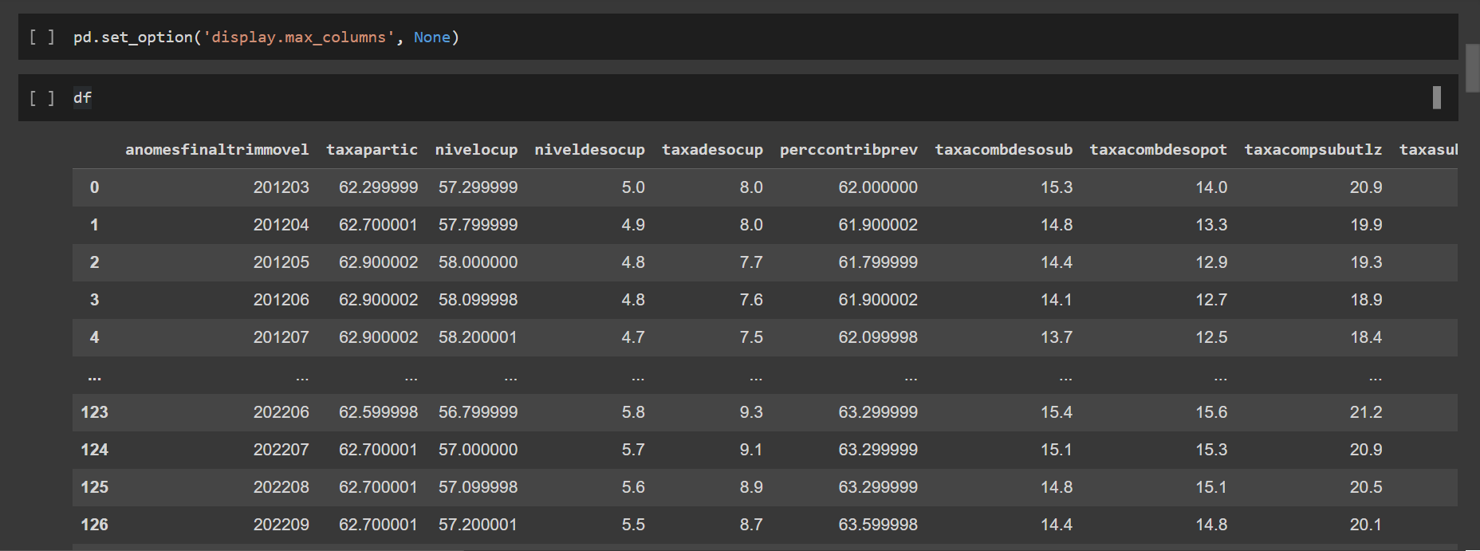
PRÉ-ANÁLISE
PNAD

Slide 51
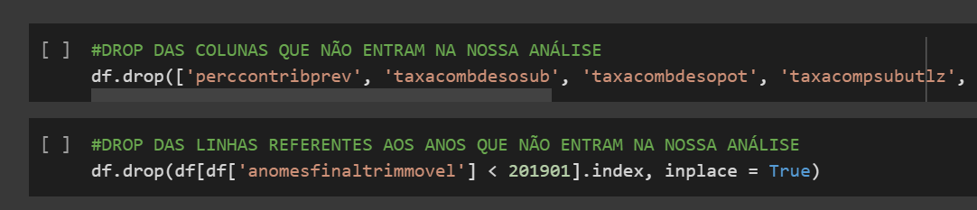
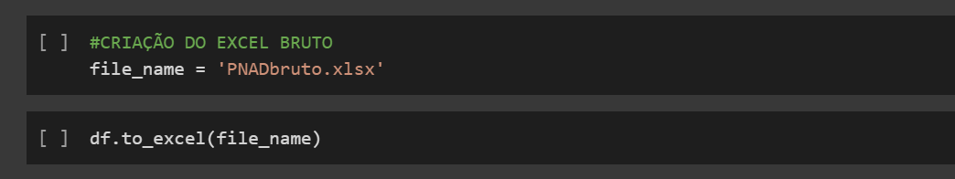
TRATAMENTO
PNAD

Slide 52
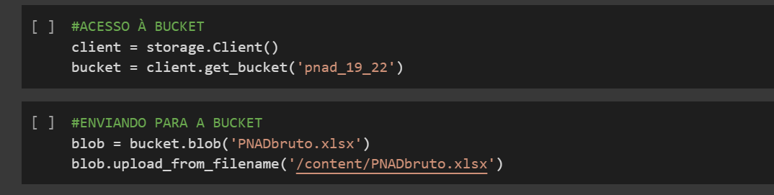
TRATAMENTO
PNAD

Slide 54
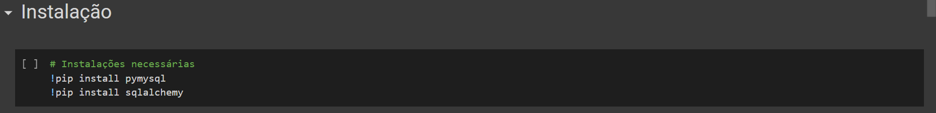
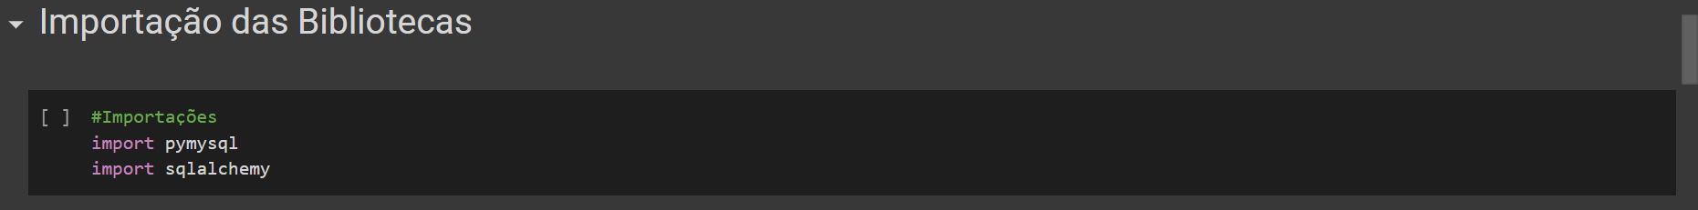
CARREGAMENTO
PNAD

Slide 55
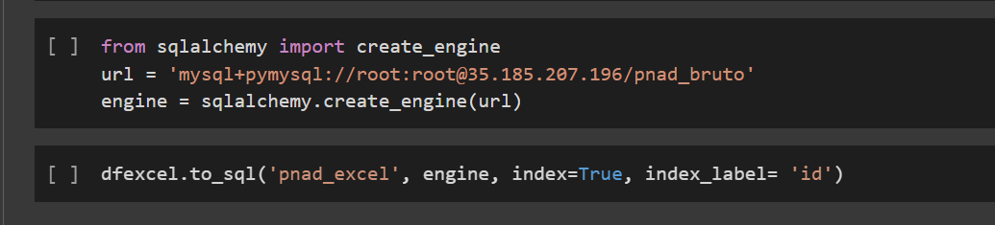
CARREGAMENTO
PNAD
Enviando dataframe para o SQL

Slide 56
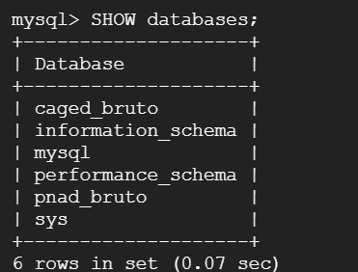
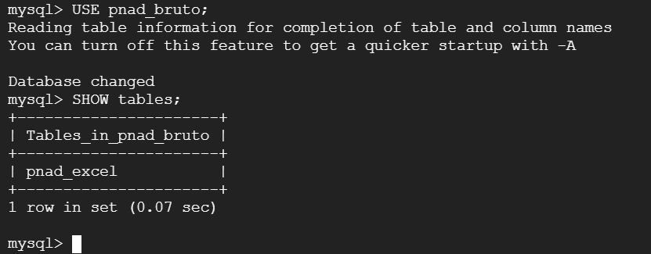
ANÁLISE
PNAD

Slide 57
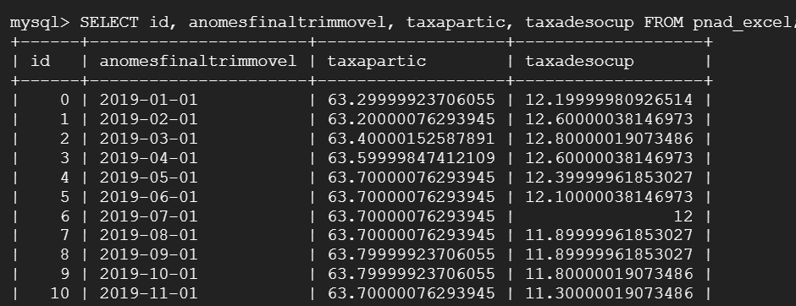
ANÁLISE
PNAD

Slide 59
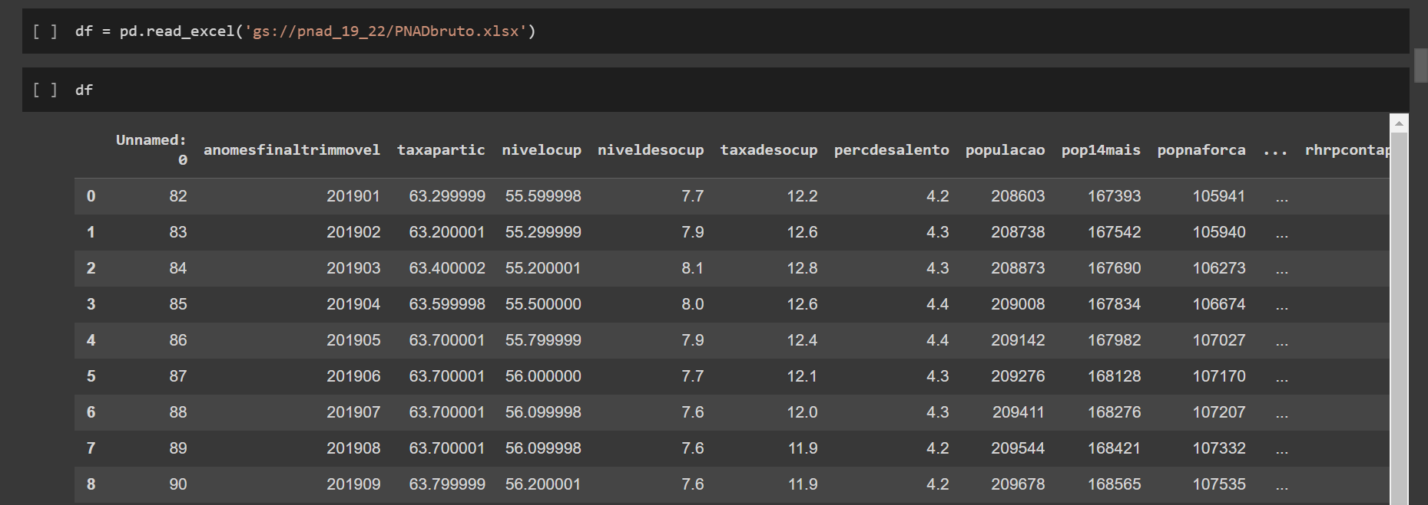
TRATAMENTO
PNAD

Slide 60


TRATAMENTO
PNAD

Slide 61


TRATAMENTO
PNAD

Slide 62

TRATAMENTO
PNAD

Slide 63

ANÁLISE
PNAD

Slide 64

CARREGAMENTO
PNAD

Slide 65
CARREGAMENTO
PNAD

Slide 67

CARREGAMENTO
PNAD

Slide 68

CARREGAMENTO
PNAD

Slide 69

CARREGAMENTO
PNAD

Slide 70

CARREGAMENTO
PNAD

Slide 72

INSIGHTS
PNAD
5 menores taxas de desocupação por mês

Slide 73


INSIGHTS
PNAD
5 maiores taxas de desocupação por mês

Slide 74

INSIGHTS
PNAD
Soma dos empregos com carteira assinada

Slide 75

INSIGHTS
PNAD
Soma dos empregos sem carteira assinada

Slide 76
Dashboard
PNAD
LookerStudio

Slide 77








João Paulo
João Paulo Alves
joaotv16@gmail.com
Distrito Federal - DF
João Victor
Beatriz Cardona
João Victor Cope Moreira
Beatriz Cardona
ksvictor99@gmail.com
beashe14@gmail.com
São Paulo - SP
Rio de Janeiro - RJ
Laisa Cordeiro
Rafael Firmo
Laisa Cordeiro
Rafael F.
laisacordeiro.1@gmail.com
rafaelfirmos@mail.com
Rio de Janeiro - RJ
São Paulo - SP

